Slide 1
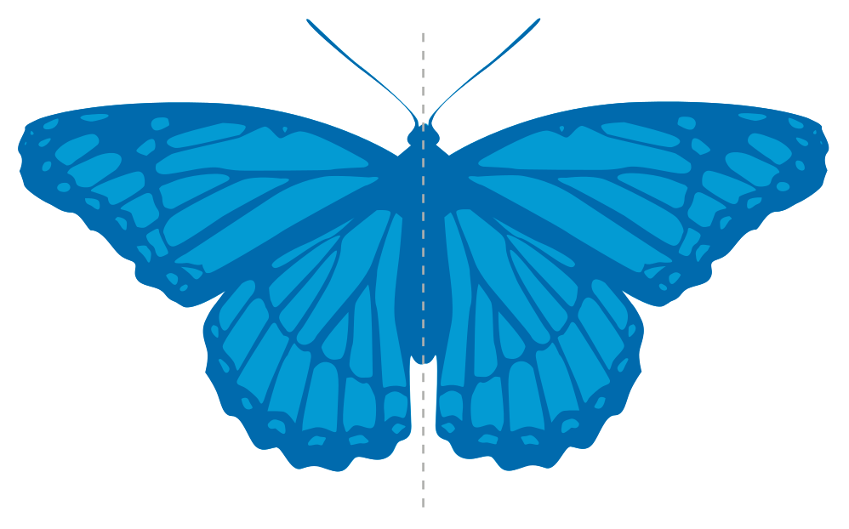
Симметрия
Виды симметрий

Slide 2
Симметрия — есть идея, с помощью которой человек веками пытался объяснить и создать порядок, красоту и совершенство.
Герман Вейль

Slide 3
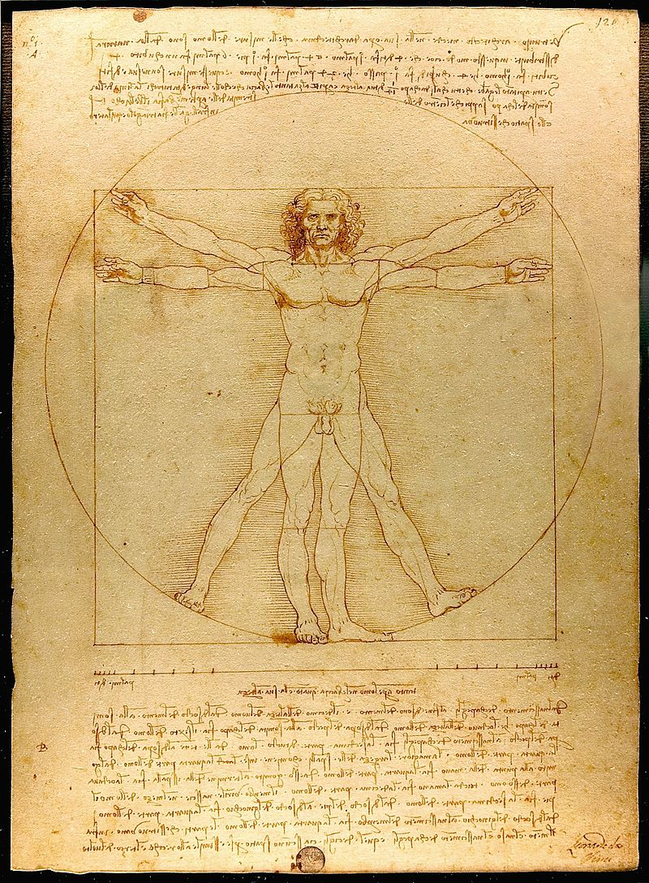
Определение
Симметрия (др.-греч. συμμετρία) означает соразмерность, пропорциональность, одинаковость расположения частей. В наиболее простой трактовке (по Г. Вейлю) симметричным называется такой объект, который можно как-то изменять, получая в результате то же, с чего начали.

Slide 4
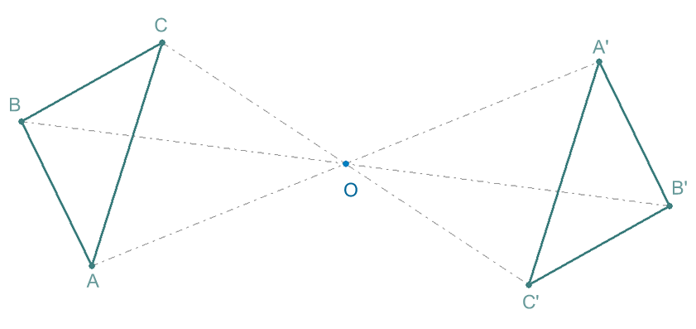
Симметрия в геометрии
Геометрическая симметрия — это наиболее известный тип симметрии. Геометрический объект называется симметричным, если после того, как он был преобразован геометрически, он сохраняет некоторые исходные свойства.

Slide 5
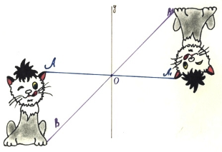
Виды геометрических симметрий
Виды симметрий, возможных для геометрического объекта, зависят от множества доступных геометрических преобразований и того, какие свойства объекта должны оставаться неизменными после преобразования.
Осевая симметрия
Вращательная симметрия
Центральная симметрия
Трансляционная симметрия
Скользящая симметрия
Зеркальная симметрия
Винтовая симметрия

Slide 6
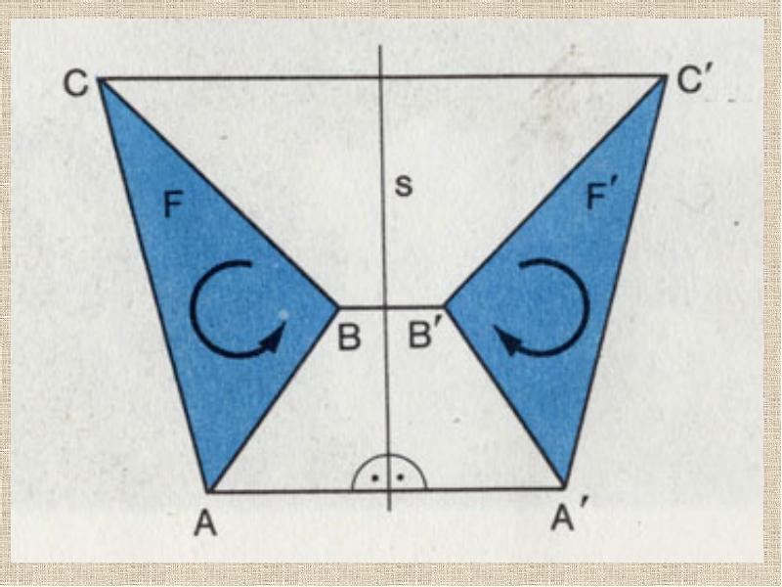
Осевая симметрия
Фигура называется симметричной относительно прямой, если для каждой точки фигуры симметричная ей относительно этой прямой точка также принадлежит фигуре.

Slide 7
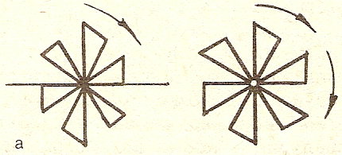
Вращательная симметрия
Вращательная симметрия —симметрия объекта относительно всех или некоторых собственных вращений. Преобразование, при котором каждая точка A фигуры поворачивается на один и тот же угол α вокруг заданного центра O, называется вращением или поворотом плоскости. Точка O называется центром вращения, а угол α – углом вращения.

Slide 8
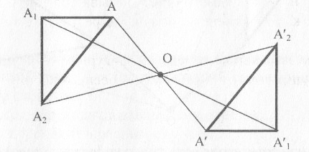
Центральная симметрия
Характеризуется наличием центра симметрии — точки O, обладающей определенным свойством: точка O является центром симметрии, если при повороте вокруг нее на 180° фигура переходит сама в себя. Примерами фигур, обладающих центральной симметрией, являются окружность и параллелограмм.

Slide 9
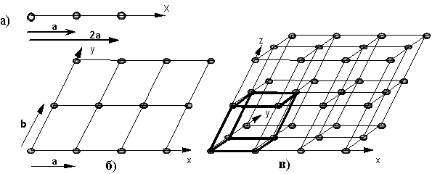
Трансляционная симметрия
При определении трансляционной (переносной) симметрии используются понятия поворота и параллельного переноса.
Поворот. Преобразование, при котором каждая точка фигуры поворачивается на один и тот же угол вокруг заданного центра.
Параллельный перенос. Преобразование, при котором каждая точка фигуры перемещается в одном и том же направлении на одно и то же расстояние.

Slide 10
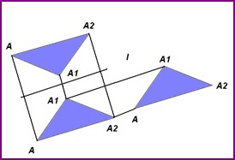
Скользящая симметрия
Скользящая симметрия – преобразование, при котором последовательно выполняется осевая симметрия и параллельный перенос.

Slide 11
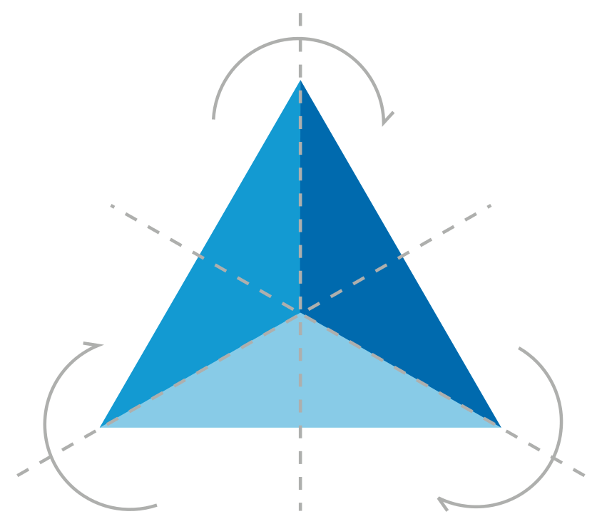
Зеркальная симметрия
В стереометрии вводится еще один вид симметрии: симметрия относительно плоскости. Если преобразование симметрии относительно плоскости переводит фигуру в себя, то фигура называется симметричной относительно плоскости, а данная плоскость – плоскостью симметрии этой фигуры. Такую симметрию называют зеркальной.

Slide 12
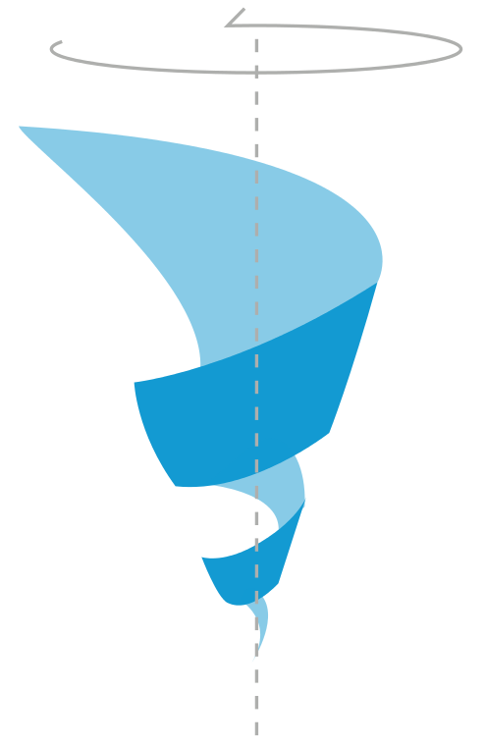
Винтовая симметрия
Винтовая симметрия – совмещение фигуры со своим первоначальным положением после поворота на угол ϕ вокруг оси и дополнительным сдвигом вдоль той же оси. Если ϕ/360° – рациональное число, то поворотная ось оказывается также и осью переноса.
Notes:
править

Slide 13
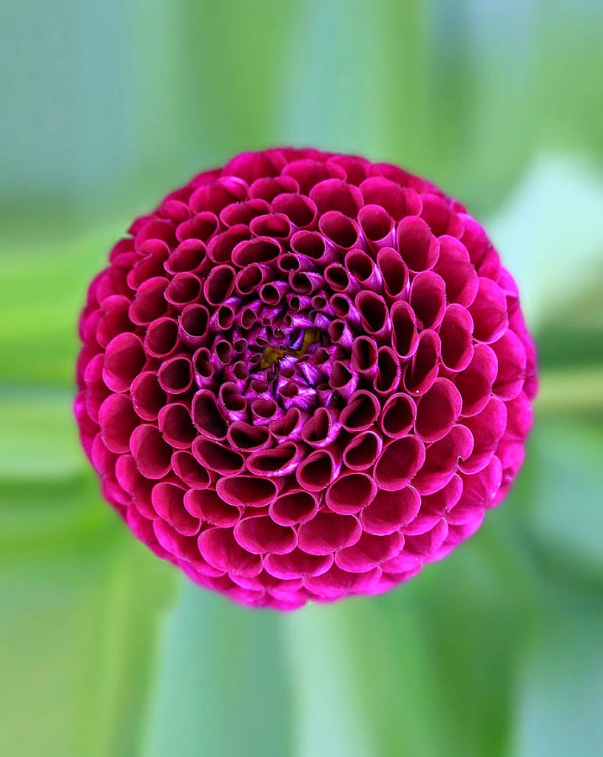
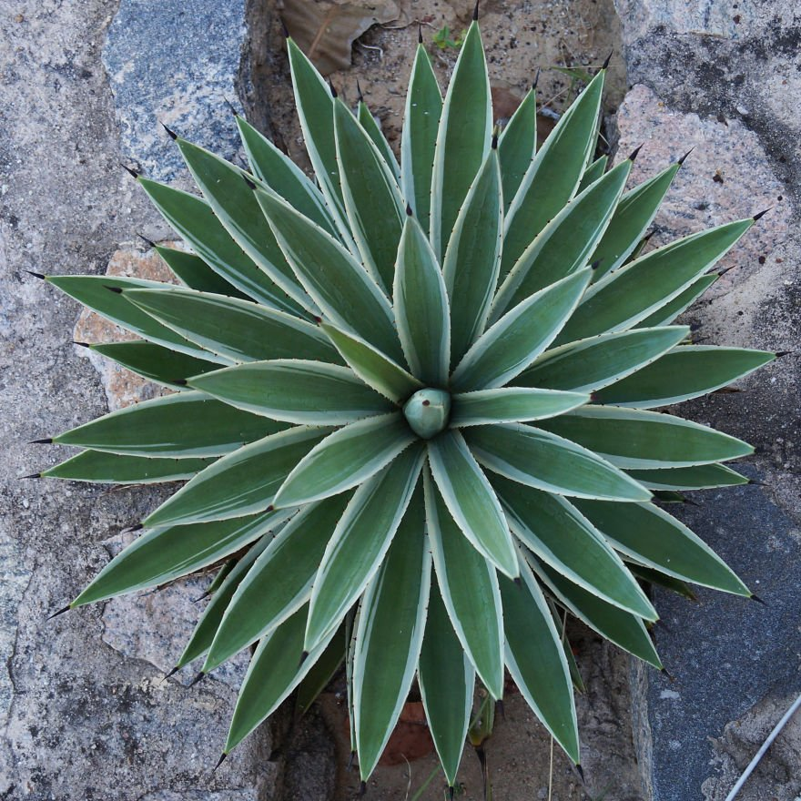
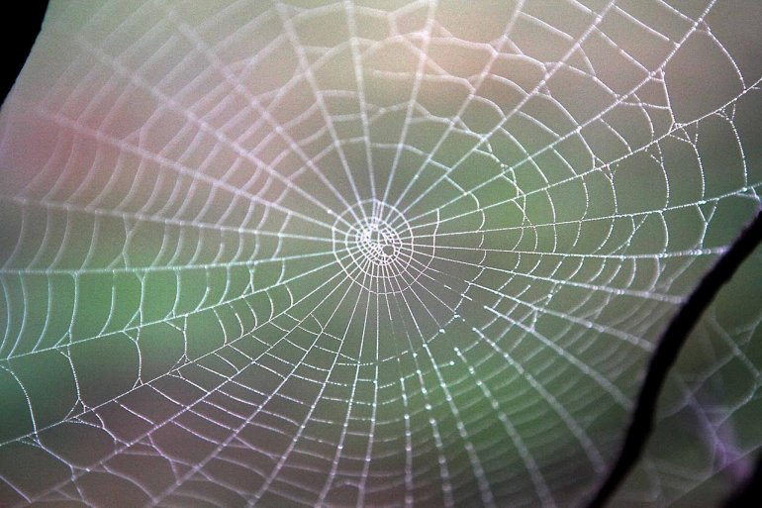
Симметрия в природе
Симметрия в биологии — это закономерное расположение подобных (одинаковых, равных по размеру) частей тела или форм живого организма, совокупности живых организмов относительно центра или оси симметрии.

Slide 14
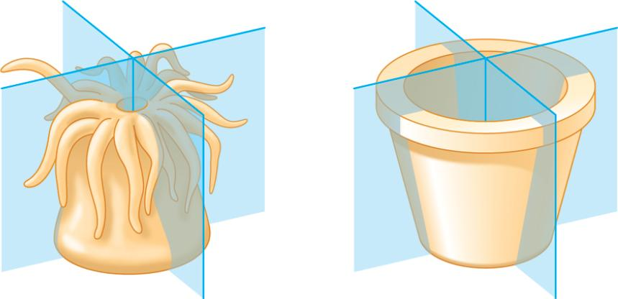
Радиальная симметрия
Радиальная симметрия — форма симметрии, при которой тело (или фигура) совпадает само с собой при вращении вокруг определённой точки или прямой.

Slide 15
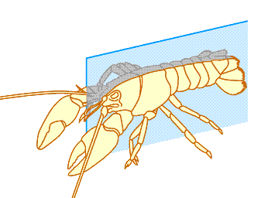
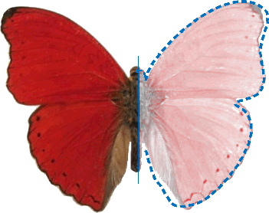
Билатеральная симметрия
Билатеральная (двусторонняя) симметрия — симметрия зеркального отражения, при которой объект имеет одну плоскость, относительно которой две его половины зеркально симметричны.

Slide 16
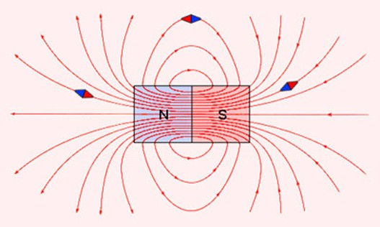
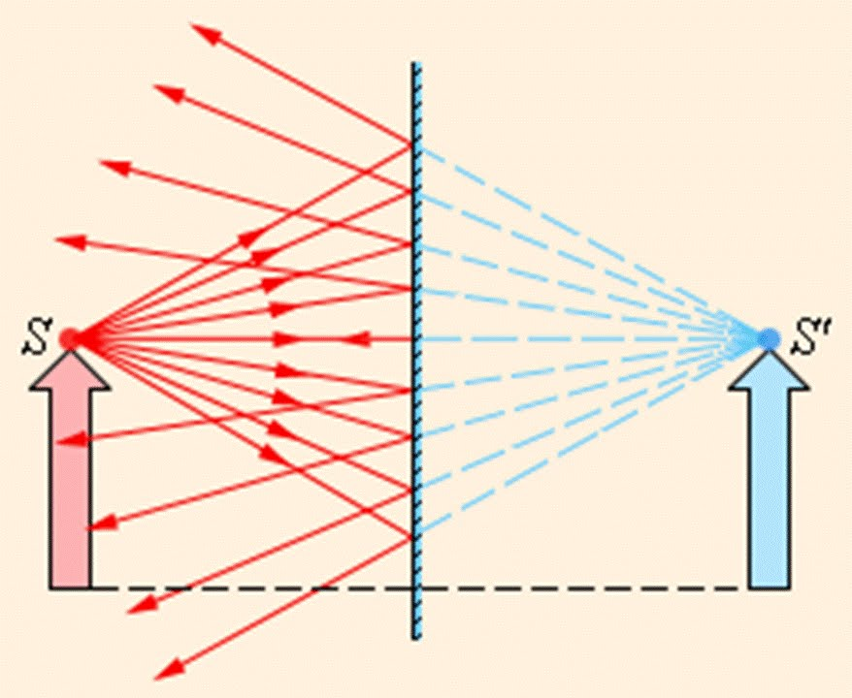
Симметрия в физике
Симметрии, учитываемые в физике, довольно разнообразны, начиная с симметрий обычного трёхмерного «физического пространства» (зеркальная симметрия), продолжая более абстрактными и менее наглядными.
Notes:
править

Slide 17
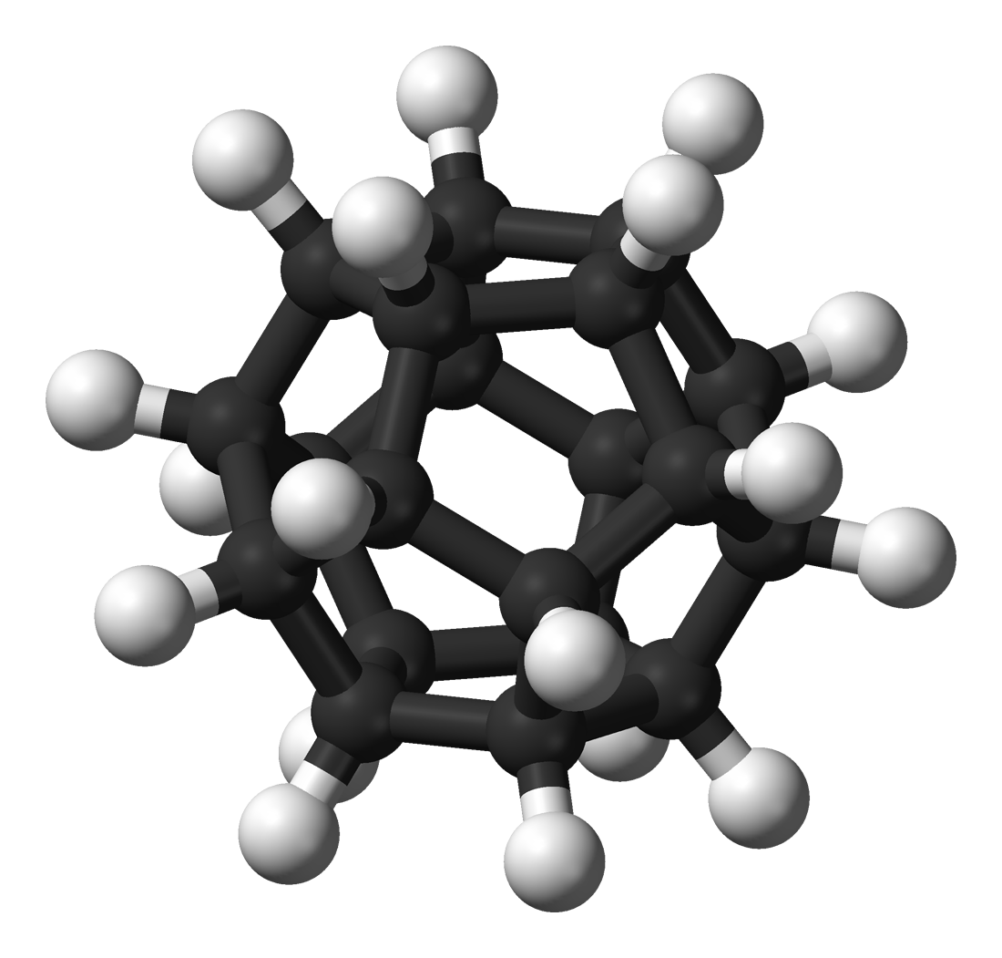
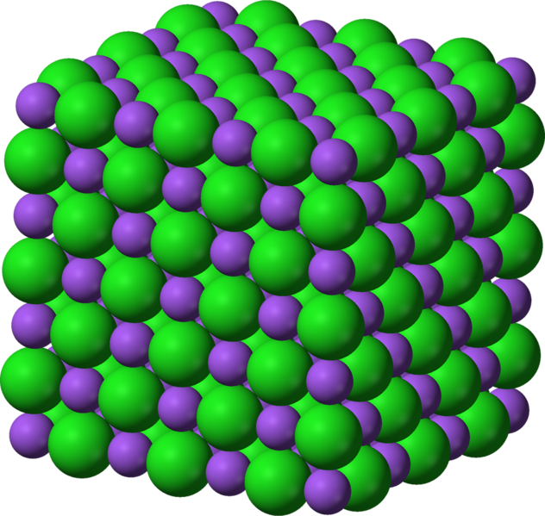
Симметрия в химии
Симметрия в химии проявляется в геометрической конфигурации молекул, что сказывается на специфике физических и химических свойств молекул в изолированном состоянии, во внешнем поле и при взаимодействии с другими атомами и молекулами.

Slide 18
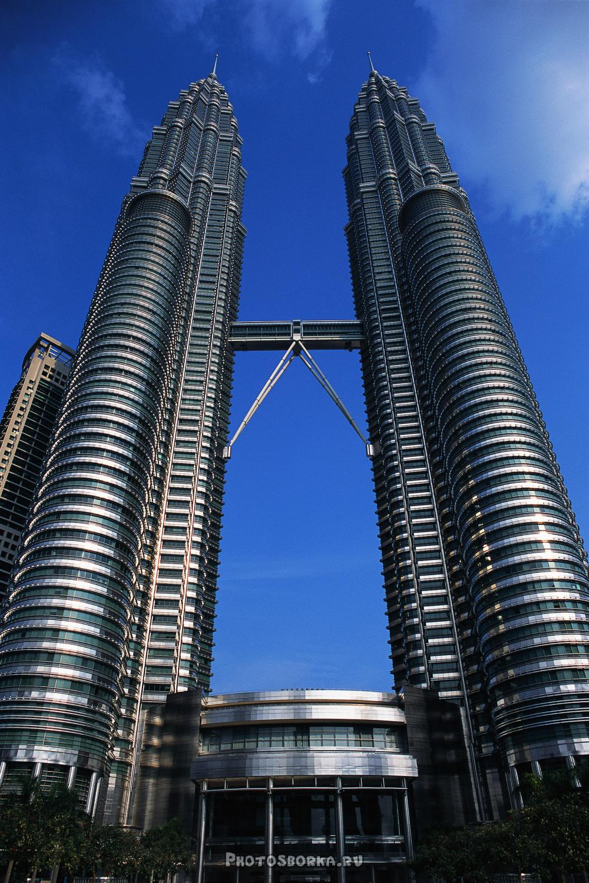
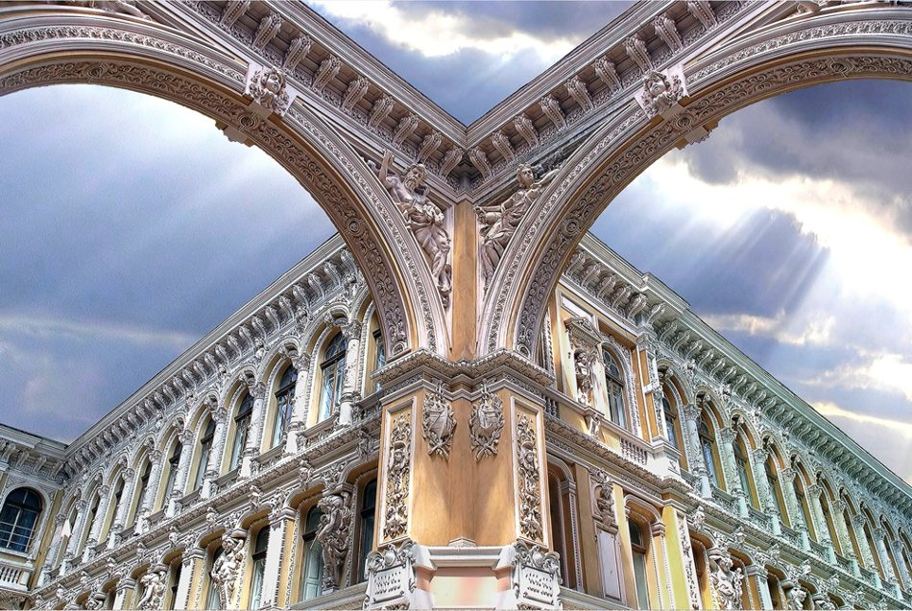
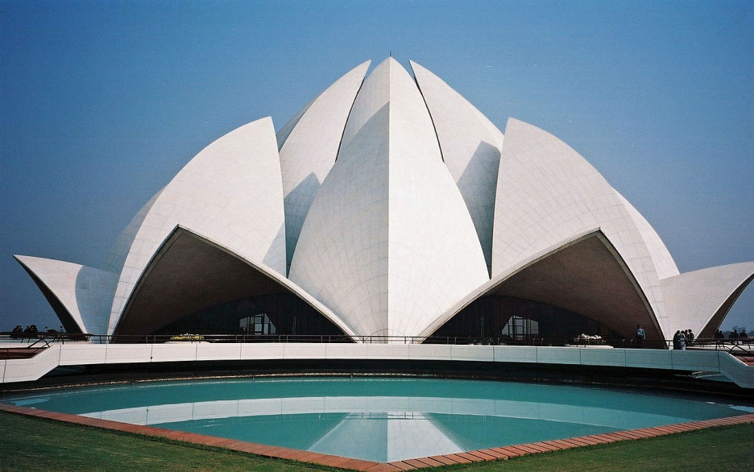
Симметрия в архитектуре

Slide 19
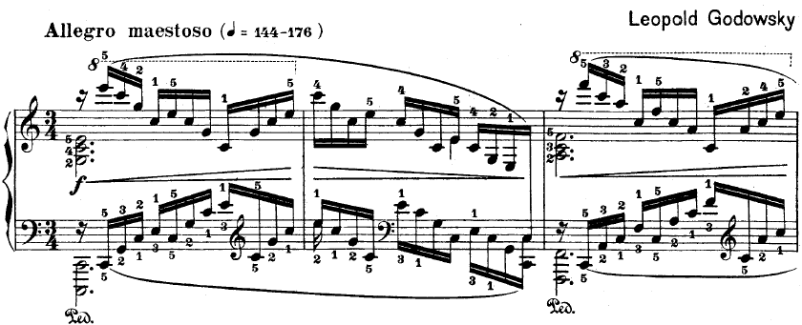
Симметрия в музыке
Симметрия часто используется в музыке. Ряд музыкальных форм строятся симметрично. В этом отношении особо характерно рондо (от фр. rond – круг). В рондо музыкальная тема многократно повторяется, чередуясь эпизодами различного содержания.
Notes:
править

Slide 20
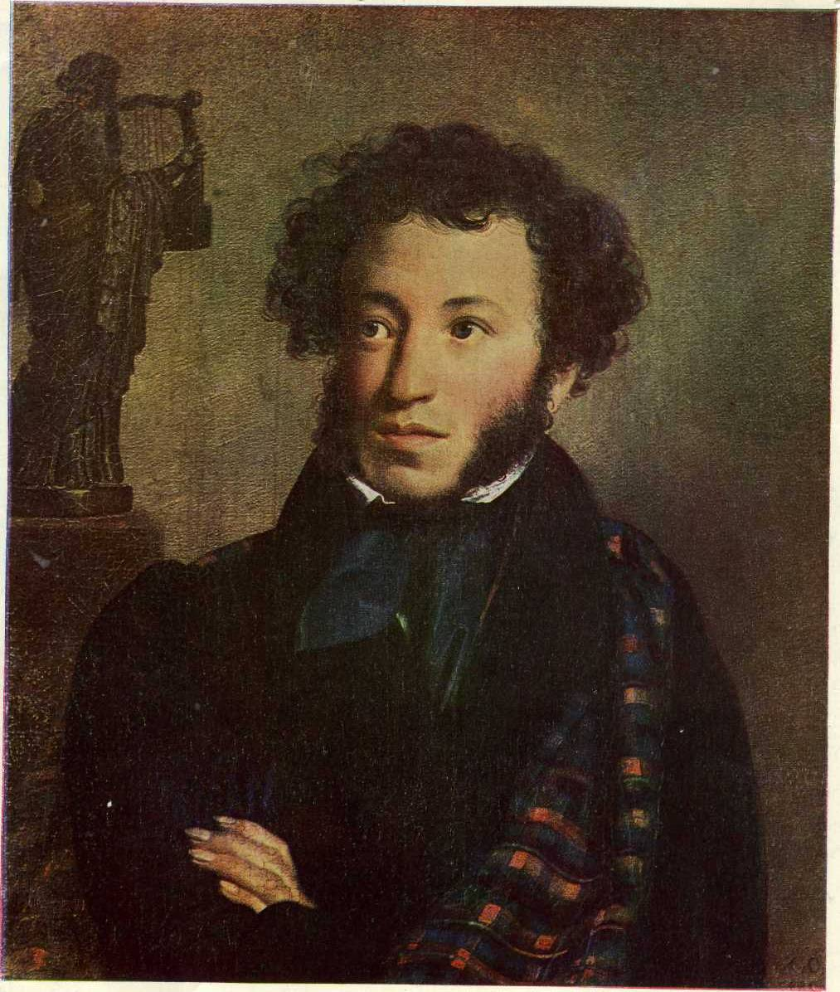
Симметрия в литературе
В литературных произведениях красота, связанная с симметрией, противопоставляется уродству, обусловленному асимметрией. В «Сказке о царе Салтане» это прекрасная Царевна-Лебедь и окривевшие злодейки ткачихи с поварихой.
В языке существует целый ряд словесных конструкций, основанных на свойствах зеркальной симметрии. Например, слова «топот», «казак», «шалаш». Такие слова называют палиндромами.
Notes:
править

